Slide 1

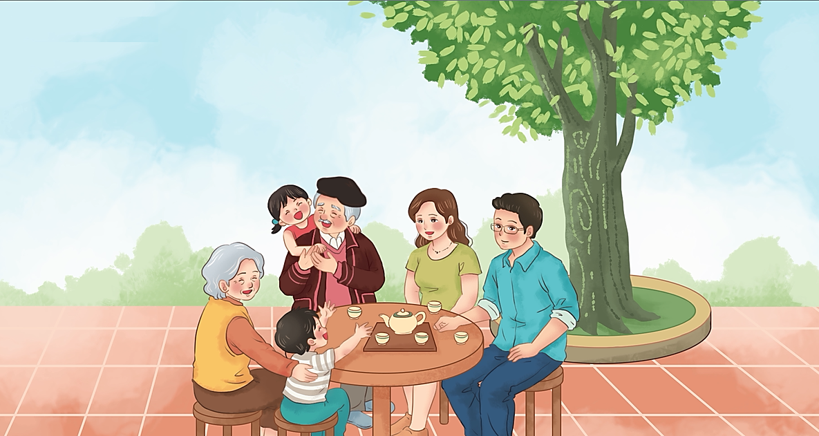
Tiết 2
Ôn tập bài hát
CÂY GIA ĐÌNH
Đọc nhạc
HÁT CÙNG ĐÔ RÊ MI PHA SON

Slide 2
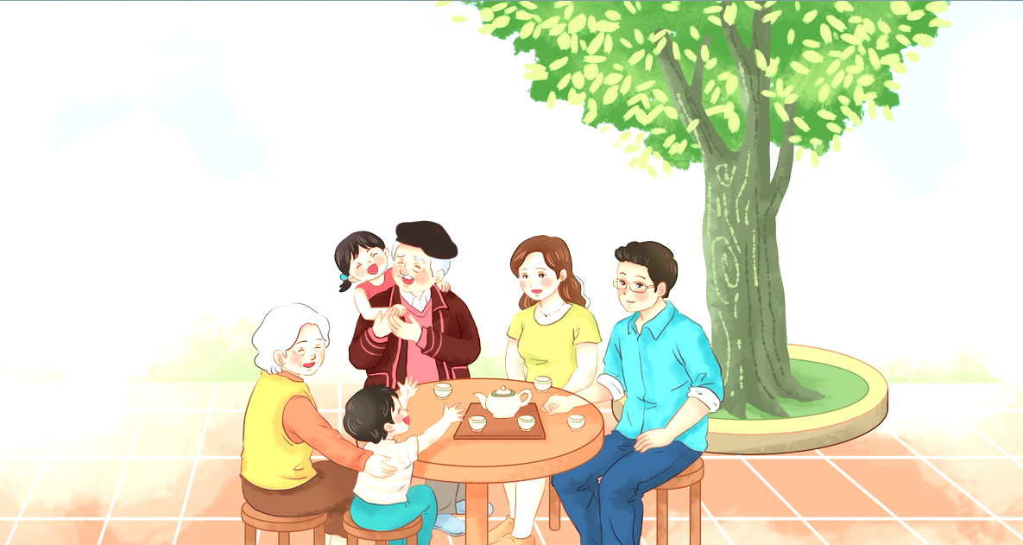

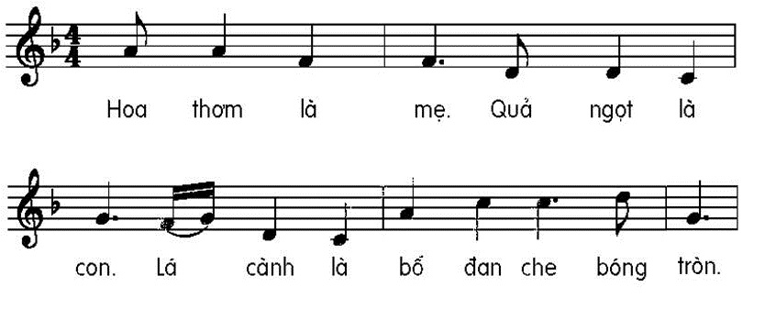

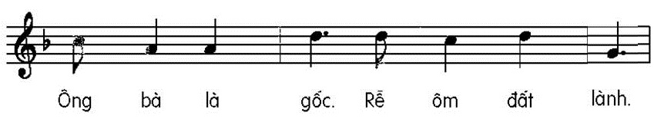
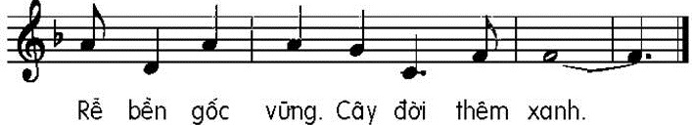
HÁT KẾT HỢP VẬN ĐỘNG THEO NHỊP ĐIỆU
CÂY GIA ĐÌNH
Nhạc: Quỳnh Hợp
Lời thơ: Nguyễn Thị Mai

Slide 3

HÁT KẾT HỢP VỖ TAY THEO NHỊP
CÂY GIA ĐÌNH
Nhạc: Quỳnh Hợp
Lời thơ: Nguyễn Thị Mai

Slide 4

HÁT KẾT HỢP BỘ GÕ CƠ THỂ
CÂY GIA ĐÌNH
Nhạc: Quỳnh Hợp
Lời thơ: Nguyễn Thị Mai

Slide 5
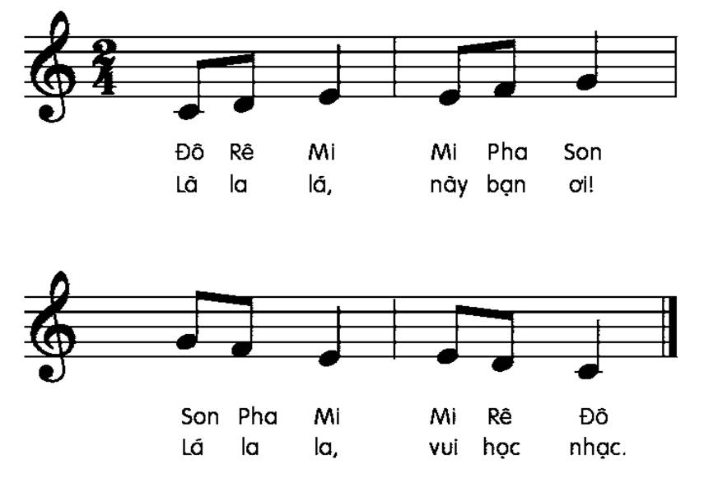
Nghe giai điệu
Nghe đọc mẫu
HÁT CÙNG
ĐÔ – RÊ – MI – PHA - SON

Slide 6
ĐỌC TỪNG CÂU
CÂU 1
Notes:
6

Slide 7
ĐỌC TỪNG CÂU
CÂU 2
Notes:
7

Slide 8
ĐỌC CẢ BÀI
HÁT CÙNG ĐÔ – RÊ – MI – PHA - SON
Notes:
8

Slide 9
GHÉP LỜI CA
HÁT CÙNG ĐÔ – RÊ – MI – PHA - SON
Là la lá, này bạn ơi!
Lá la la, vui học nhạc.
Notes:
9

Slide 10




ĐỌC NHẠC THEO KÍ HIỆU BÀN TAY
HÁT CÙNG ĐÔ – RÊ – MI – PHA - SON
Notes:
10

Slide 11
ĐỌC NHẠC KẾT HỢP GÕ ĐỆM THEO NHỊP
HÁT CÙNG ĐÔ – RÊ – MI – PHA - SON
Notes:
11

